Slide 1
Quantifiers: much, many, a little, a few, …
Notes
Please mind, the notes will appear on the last slide. Don’t copy everything

Slide 2
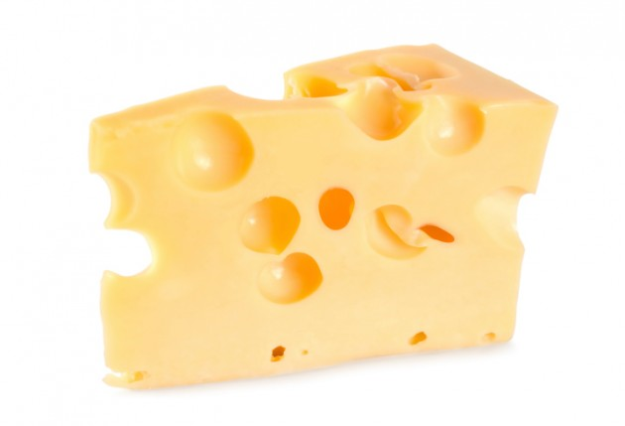
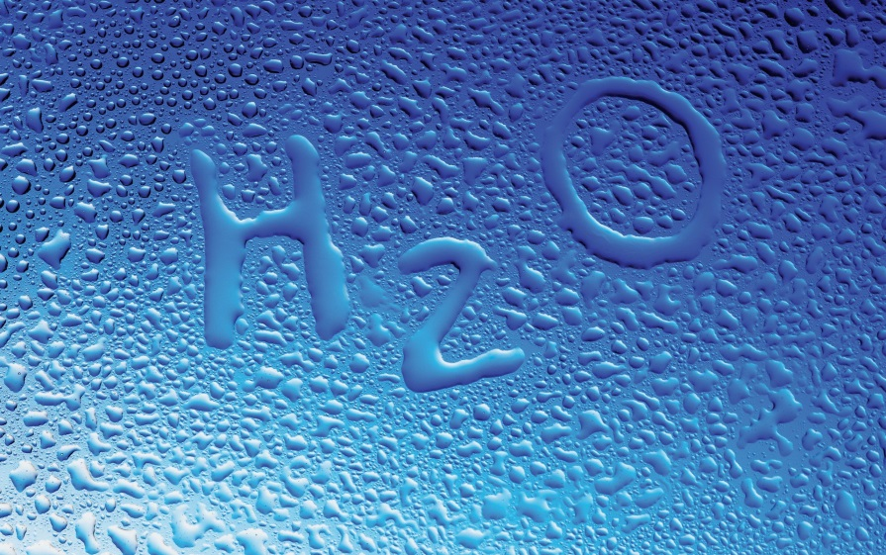
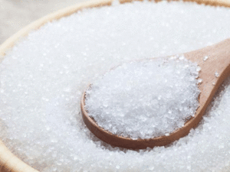
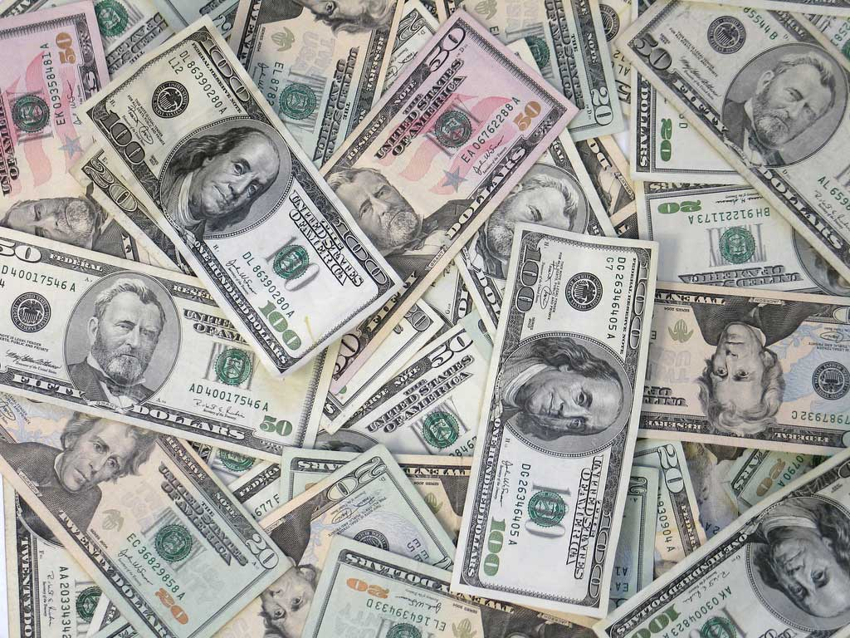
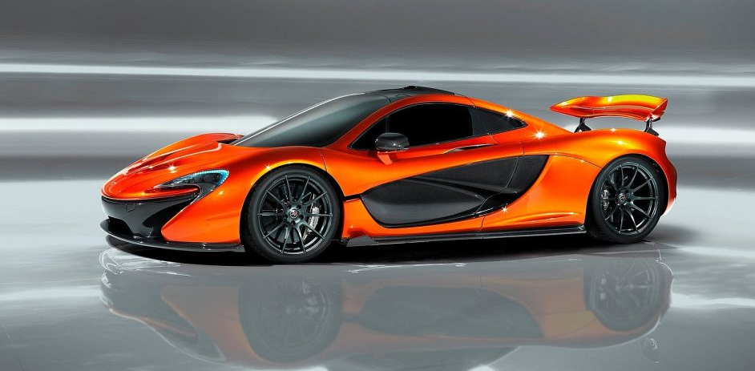
Can you count these items?

Slide 3
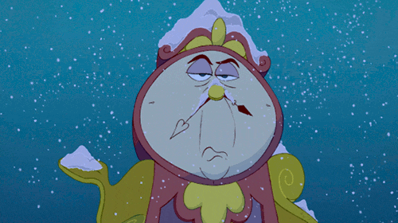
Much
Betekenis: veel Voor dingen die je niet kunt tellen
We get much snow in winter.
She is much older than me.

Slide 4
Many
Betekenis: veel
Voor dingen die je wel kunt tellen
My sister has many cats.
Do you have many friends?

Slide 5
A lot of / lots of
Betekenis: veel
Voor telbare en ontelbare woorden
Alleen in bevestigende zinnen
There are a lot of trees in the park.
We get lots of snow in winter.

Slide 6
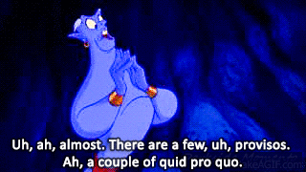
(a) little
Betekenis: een beetje / weinig
Voor dingen die je niet kunt tellen
Would you like a little water?
There is little snow in the garden

Slide 7
(a) few
Betekenis: een paar / weinig
Voor dingen die je wel kunt tellen
There are a few books on the table Few people speak Latin

Slide 8
Notes

Slide 9
Notes - Quantifiers
Much = “veel”, voor ontelbare woorden (water, money, …)
Many = “veel”, voor telbare woorden (cats, hours, …)
A lot of / lots of = “veel”, informeel, voor telbare en ontelbare woorden, alleen in bevestigende zinnen
Little = “weinig”, voor ontelbare woorden
A little = “een paar” “een beetje”, voor ontelbare woorden
Few = “weinig”, voor telbare woorden
A few = “een paar”, voor telbare woorden
Besvestigende zin: I have 2 cats.
Vraagzin: Do you have any cats?
Ontkenning: I don’t have any cats

Slide 10
Are these sentences correct?
I have a little books in my backpack
There are much trees in this park.
My uncle is rich, he has many money.
There is much I don’t know about the universe.
I don’t know a lot about history
Would you like a few water?

